Slide 1
DURUM ANALİZİ
SÜREKLİ İYİLEŞTİRME KOORDİNATÖRLÜĞÜ

Slide 2
SUNUM İÇERİĞİ
Durum Analizi Nedir?
GZFT Analizi Nedir?
GZFT Analizi Nasıl Yapılır?
Geleceğe Bakış
Stratejik Plan Yol haritası
Soru & Cevap

Slide 3
DURUM ANALİZİ
ANALİZ: Bir bütünü oluşturan parçaları bilimsel bir amaçla birbirinden ayırma işidir.
DURUM ANALİZİ: Stratejik planlama sürecinin ilk adımı olan durum analizi, kuruluşun “neredeyiz?” sorusuna cevap verir.

Slide 4
DURUM ANALİZİ YÖNTEMLERİ?
GZFT (SWOT) ANALİZİ
PEST ANALİZİ
5 KUVVET ANALİZİ
ÖZDEĞERLEME
İÇ KONTROL DEĞERLENDİRMELERİ
ADEK
…..

Slide 5
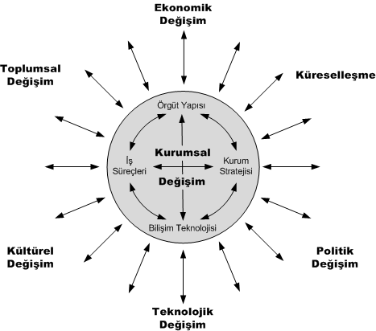
ÇEVRE NEDİR?
İşletmenin sınırları dışında kalan her şeydir.
İşletmenin sınırları: İşletmenin kontrol alanı dışında kalan her şeydir.
Yasalar, Devlet Kanunları
Rakipler
Müşteriler (potansiyel öğrenciler)
Teknoloji
Sosyo-Kültürel etmenler

Slide 6
ÇEVRE ANALİZİ
Üniversitemizin faaliyet alanındaki ülkemizdeki durum ve gelişmeler,
Dünyada ve ülkemizdeki temel eğilimler ve sorunlar arasında Üniversitemizi yakından ilgilendiren kritik konular ve bu konuların Üniversitemizi nasıl ve ne yönde etkileyeceği,
Üniversitemizin faaliyetleri ve alanıyla ilgili kalkınma planı, sektörel ve bölgesel plan ve programlarda yer alan amaç, ilke ve politikalar ve bunlar arasındaki uyum,
Üniversitemizin karşılaşabileceği riskler ve belirsizlikler

Slide 7
GZFT (SWOT) ANALİZİ
OLUMLU
OLUMSUZ
G
GÜÇLÜ YANLAR
Z
ZAYIF YANLAR
F
FIRSATLAR
T
TEHDİTLER
KURUM İÇİ
KURUM DIŞI

Slide 8
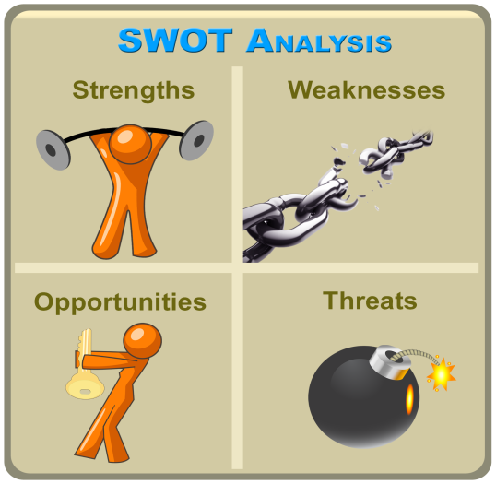
GZFT (SWOT) ANALİZİ
GZFT analizi incelenen kuruluşun, tekniğin, sürecin veya durumun güçlü ve zayıf yönlerini ve dış çevreden kaynaklanan fırsat ve tehditleri belirlemekte kullanılan bir tekniktir.

Slide 9
GZFT (SWOT) ANALİZİ
AMAÇ; İç ve dış etkenleri dikkate alarak, var olan güçlü yönler ve fırsatlardan en üst düzeyde yararlanacak, tehditlerin ve zayıf yanların etkisini en aza indirecek plan ve stratejiler
geliştirmektir.

Slide 10
GZFT (SWOT) ANALİZİ
Güçlü olunan noktalar nasıl değerlendirebilir ve kullanabilir?
Zayıf olunan noktalar nasıl güçlendirilebilir ve eksikleri giderilerek eksiksiz hale getirilir?
Fırsatlar nasıl en iyi şekilde değerlendirilebilir?
Tehditlere karşı ne gibi önlemler alınabilir?

Slide 11
«G» GÜÇLÜ YANLAR
Kurum sınırları içindeki rakiplerine kıyasla üstün özelliklerdir.
Göreli pazar durumu - Bölümü tercih eden öğrencilerin puan ortalamalarının bölgedeki diğer bölümlerin sıralamasından yukarıda olması
Mali yapı – Bütçenin etkin kullanımı sayesinde bir sonraki dönemde daha yüksek bütçe alma ihtimali
Üretim/teknik kapasite - İnternetten canlı yayınla ihalelerin izlenebilmesi
Ar-ge potansiyeli – Etkin proje ekiplerinin olması
Beşeri kabiliyet ve yönetim etkililiği - Personelin eğitim seviyesinin yüksek olması

Slide 12
«Z» ZAYIF YANLAR
Kurum sınırları rakiplerine kıyasla zayıf özelliklerdir.
Personel eksikliği
Personelin niteliğinin eksik olması
Bilimsel kaynaklara ulaşmada her bilim dalı için kaynakların yetersiz olması

Slide 13
«F» FIRSATLAR
Kurumun çevresinde oluşan fırsatlardır.
Rekabet, yönetim etkililiği, hizmetlerin dağıtım kanalları, yeni pazar alanları gibi alanlarda meydana gelen herhangi bir değişme durumunun kurum için fırsat niteliği taşımasıdır.
İSG uzmanlığı sertifikasyonu için Üniversitedeki İSG bölümlerine sınava giriş hakkı tanınması
Devletin memur alımlarında üniversite yaşam boyu eğitim birimlerinin sertifikalarını kabul etmesi
Üniversiteye sınavına girecek öğrenci sayısındaki artış

Slide 14
«T» TEHDİTLER
Kurumun çevresindeki kurumun yaşamını yada amaçlarını tehdit eden olgulardır.
Tehdit kuruma yada kurumun bir alt sistemine yönelik olmalıdır
Tehdite cevap vermede kurumun kaynak kabiliyetinin yetersiz kalması gerekir.
Kurumun Ankara - İstanbul gibi metropollere yakın olması nedeniyle buradaki vasat öğrencilerin üniversitemizi tercih etmesi
Kurumun bulunduğu lokasyondaki yerel yönetimlerin kuruma yeterli sosyo-teknik alt yapıyı sunamaması
M.Y.O’lara sınavsız öğrenci alınması

Slide 15
GZFT ANALİZİ NASIL YAPILIR
Paydaşların Analizi
Kilit Başarı Faktörlerinin Belirlenmesi
Beyin fırtınası / Odak Grup Çalışmaları İle GZFT’lerin Belirlenmesi

Slide 16
PAYDAŞ ANALİZİ
Bir ortaklık veya mal üzerinde payı olan kimse, hissedar.
Paydaşlar, kuruluşun ürün ve hizmetleri ile ilgisi olan, kuruluştan doğrudan veya dolaylı, olumlu ya da olumsuz yönde etkilenen veya kuruluşu etkileyen kişi, grup veya kurumlardır.
İç Ve Dış Paydaşlar Olmak Üzere İkiye Ayrılırlar
Öğrenciler, çalışanlar, sendikalar, birlikler, belediye v.s..

Slide 17
KİLİT BAŞARI FAKTÖRLERİNİN BELİRLENMESİ
Hangi kaynak yada rekabet kabiliyeti kurumu başarılı kılar?
Sektörde başarıdan söz ederken hangi değerlerden bahsediliyor?
Müşteri kurumu seçerken hangi temel özellikleri kendisine kriter olarak belirliyor?
Sürdürülebilir rekabet üstünlüğü için
nelerin iyi olması gerekir?

Slide 18
BEYİN FIRTINASI TEKNİĞİ
Moderatörün belirlenmesi
Katılımcıların toplantı öncesi ön hazırlık yapması
Katılımcıların sırayla güçlü ve zayıf yanları sonra
fırsatları ve tehditleri söylemesi
Tekrar edenlerin çıkartılması
Her bir maddenin katılımcılar tarafından
ağırlıklandırılması yada sıralanması
Her bir maddenin başlıklandırılması
G1 (güçlü yan 1. madde)
Z1 (zayıf yan 1. madde)
F1 (fırsat 1. madde)
T1 (tehdit 1. madde)

Slide 19
BEYİN FIRTINASI TEKNİĞİ Dikkat Edilmesi Gereken Noktalar
Tahtaya yazılan fikirlerden konu ile bağdaşmayanlar veya birbirine benzer görüşler katılımcıların onayı ile çıkartın
Fikirler beyin fırtınası sırasında değil, seansın bitiminde tartışılır !!!
Herkese düşünmesi için kısa
bir süre verilmelidir !!!
Toplantılarınızı tutanak altına
almayı unutmayın!!!

Slide 20
BEYİN FIRTINASI TEKNİĞİ Dikkat Edilmesi Gereken Noktalar
Moderatör katılımcıların fikirlerine hiçbir şekilde müdahale etmemeli
Tekrar eden fikirler yada birbirine benzer fikirlere müdahale etmeyin
Fikirleri yazmaya üşenmeyin
Beyin fırtınasında tüm üyelerin mantıklı veya mantıksız tüm düşünceleriyle aktif olarak katılımını sağlayın
Moderatör tarafından herkes bir defa
konuşmaya mecbur tutulması
Fikirleri tahtaya isim belirtilmeden yazın

Slide 21
GELECEĞE BAKIŞ

Slide 22
GELECEĞE BAKIŞ
Misyon ve vizyon
Temel değerler
Amaçlar
Hedefler
Stratejiler

Slide 23
ÖRGÜTTE HEDEFLER SİSTEMİ
MİSYON
VİZYON
GENEL HEDEFLER
BİRİM HEDEFLERİ
BİREYSEL HEDEFLER

Slide 24
ÖLÇEMEZSEN KONTROL EDEMEZSİN KONTROL EDEMEZSEN YÖNETEMEZSİN E. DEMİNG

Slide 25
TEMEL TANIMLAR
Misyon: Üniversitemizin varlık sebebidir; Üniversitemizin ne yaptığını, nasıl yaptığını ve kimin için yaptığını açıkça ifade eder.
Vizyon: Üniversitemizin ideal geleceğini sembolize eder. Kuruluşun uzun vadede neleri yapmak istediğinin güçlü bir anlatımıdır.
Temel Değerler: Üniversitemizin ilkeleri ve davranış kuralları ile yönetim biçimini ifade eder.
İlkeler ve Politikalar: Üniversitemizin faaliyet ve uygulamalarında yol gösterici yaklaşımlardır.

Slide 26
MİSYON BİLDİRİMİ İÇİN CEVAPLANMASI GEREKEN SORULAR
Biriminizin;
Varoluş nedeni nedir?
Kimlere hizmet sunuyor?
Hangi alanda çalışıyor?
Hangi ihtiyaçları karşılıyor?
Yerine getirmek zorunda olduğu yasal görevler nelerdir?

Slide 27
VİZYON BİLDİRİMİ İÇİN CEVAPLANMASI GEREKEN SORULAR
Biriminizin ideal geleceği nedir?
Biriminiz; çalışanları ve yararlanıcılar tarafından nasıl algılanmak istiyor?
Hesap verme sorumluluğunu taşıyan otoriteler nasıl bir gelecek öngörüyor?

Slide 28
TEMEL DEĞERLER İÇİN CEVAPLANMASI GEREKEN SORULAR
Biriminizin
Çalışma felsefesi nedir?
Çalışmalarına temel teşkil eden ilkeler, standartlar ve idealler nelerdir?
Personeli tarafından benimsenen değerler ve inançlar nelerdir?

Slide 29
DÜZCE ÜNİVERSİTESİ 2015-2019 STRATEJİK PLANI YOL HARİTASI

Slide 30
STRATEJİK PLAN YOL HARİTASI-I
EĞİTİMLER
1. AŞAMA: Birimlerde Stratejik Planlama ekiplerinin oluşturulması
27-31 Mayıs 2013
2. AŞAMA: Koordinatör ekip tarafından birim stratejik planlama ekiplerine “Durum Analizi” ve “Geleceğe Bakış” konularında eğitim verilmesi
3-7 Haziran 2013
3. AŞAMA: Koordinatör ekip tarafından birim stratejik planlama ekiplerine “Stratejik Amaçlar” ve “Performans Göstergeleri” konularında eğitim verilmesi.
10-17 Haziran 2013

Slide 31
STRATEJİK PLAN YOL HARİTASI-II
ÜNİVERSİTEMİZ SENATOSU
Üniversitemiz misyon, vizyon ve temel değerlerinin belirlenmesi.
Üniversitemiz stratejik amaçlarının belirlenmesi.
Senato tarafından yapılan değerlendirmelerin Birimlerle paylaşılması.
Haziran 2013

Slide 32
STRATEJİK PLAN YOL HARİTASI-III
BİRİMLERDEN BEKLENENLER
1. AŞAMA: Her birimin “Durum Analizi” yaparak değerlendirmelerini Stratejik Planlama Kuruluna bildirmesi.
Son tarih: 5 Temmuz 2013
2. AŞAMA: Her birimin Üniversitemizin, misyonu, vizyonu, temel değerlerine yönelik önerilerini Stratejik Planlama Kuruluna bildirmesi.
Son tarih: 2 Ağustos 2013
3. AŞAMA: Her birimin Üniversitemizin stratejik amaçlarına yönelik önerilerini ve hedefler, performans göstergeleri, faaliyet planları ile birlikte Stratejik Planlama Kuruluna bildirmesi.
Son tarih: 16 Ağustos 2013

Slide 33
STRATEJİK PLAN YOL HARİTASI-III
Stretejik Planlama Kurulunun Çalışmaları
“Temmuz-ağustos 2013”
Senato Çalışmaları
“Eylül-ekim-kasım 2013”
Planın Tamamlanması İçin Son Tarih
“31 Aralık 2013”

Slide 34
TEŞEKKÜRLER….

